Slide 1
应用 A
应用 B
应用 C
应用 A
应用 B
应用 C
库函数
库函数
库函数
库函数
库函数
库函数
OS A
OS B
OS C
Hypervisor
容器引擎
主机操作系统（OS）
主机操作系统（OS）
硬件平台
硬件平台
（a）
（b）

Slide 2
基于RISC-V架构的容器化可重现方法研究
确定性重放
拦截不确定因素
应用 A
可重现性
库函数
可移植性
Docker+LXC
容器引擎
主机操作系统（OS）
RISC-V架构
指令翻译
硬件平台
研究内容
技术路线
目标场景

Slide 3
核心问题：基于RISC-V架构的容器化可重现方法研究
RISC-V指令架构研究现状
研究现状
可重现性研究现状：记录重放和确定性执行
理论研究
虚拟机和容器技术研究现状
问题分解
确定性
可移植性
可重现方法设计
数据竞争
系统调用
信号
共享内存
原型设计
调用方法优化
系统调用库
调用优化
调用栓塞
容器架构
内层：LXC容器
外层：Docker
实验评估
模拟多核处理器
基准测试集
性能验证

Slide 4
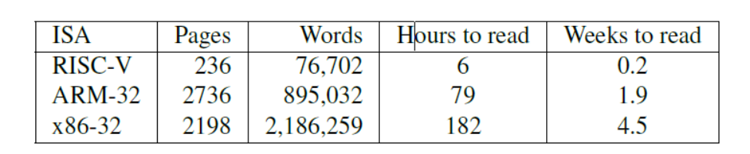
图2.2 指令集设计手册页数对比

Slide 5
应用程序
应用
应用
应用
应用
应用
应用
ABI
ABI
ABI
ABI
ABI
ABI
ABI
AEE
OS
OS
OS
SBI
SBI
SBI
SEE
Hypervisor
HBI
HEE
（a）
（b）
（c）

Slide 6
应用 A
应用 A’
请求系统调用
库函数
库函数
读取记录信息
记录
重放
主机操作系统（OS）
硬件平台

Slide 7

应用 A
库函数
进程
网络
···
拦截不确定性因素
主机操作系统（OS）
硬件平台

Slide 8

I/O设备
用户进程
I/O设备

Slide 9
Docker
用户进程
追踪进程
拦截不确定性
Linux 内核
Intel x86 CPU
拦截不确定性
额外开销分布
容器化

Slide 10

否
是
front
t
是否阻塞
front
并行队列
等待队列
阻塞队列
rear
rear

Slide 11
Docker
LXC
用户进程
监视
追踪进程
拦截不确定性
信号
数据竞争
共享内存
系统调用
Linux 内核
Intel x86 CPU

Slide 12

返回实际时间
返回确定时间
Sun Aug 8 20:07:00 UTC 2021
Sun Aug 8 22:00:00 UTC 1993
Sun Aug 8 20:07:03 UTC 2021
Sun Aug 8 20:00:00 UTC 1993
Sun Aug 8 20:07:05 UTC 2021
Sun Aug 8 20:00:00 UTC 1993
Sun Aug 8 20:07:10 UTC 2021
Sun Aug 8 20:00:00 UTC 1993
(a)
(b)
$$date$$
时钟系统调用
Linux 内核
Intel x86 CPU

Slide 13
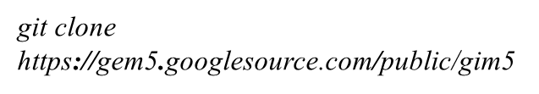
安装依赖项
sudo apt-get install git build-essential python-dev python scons zlib1g zlib1g-dev m4 libprotobuf-dev protobuf-compiler libprotoc-dev libgoogle-perftools-dev
下载Gem5源文件
git clone https://gem5.googlesource.com/public/gim5
编译RISC-V指令架构
scons build/riscv/gem5.opt -j4
测试程序
./build/RISCV/gem5.opt configs/example/se.py -c tests/test-progs/hello/bin/riscv/linux/hello --output=sim.out --errout=sim.err

Slide 14
测试程序输出
gem5 Simulator System. http://gem5.org
gem5 is copyrighted software; use the --copyright option for details.
gem5 compiled Dec 25 2021 17:19:20
gem5 started Dec 28 2021 14:07:22
gem5 executing on llvm-vm, pid 61827
command line: ./build/RISCV/gem5.opt configs/example/se.py -c tests/test-progs/hello/bin/riscv/linux/hello --output=sim.out --errout=sim.err
Global frequency set at 1000000000000 ticks per second
warn: DRAM device capacity (8192 Mbytes) does not match the address range assigned (512 Mbytes)
0: system.remote_gdb: listening for remote gdb on port 7000
**** REAL SIMULATION ****
info: Entering event queue @ 0. Starting simulation...
info: Increasing stack size by one page.
Exiting @ tick 2988000 because exiting with last active thread context
riscv@llvm-vm:~/workspace/gem5$ cat m5out/sim.out
Hello world!

Slide 15
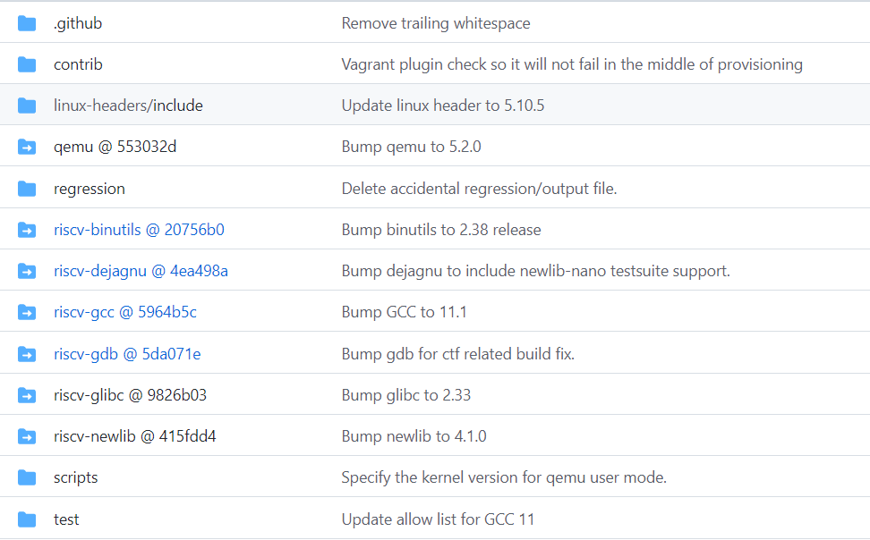
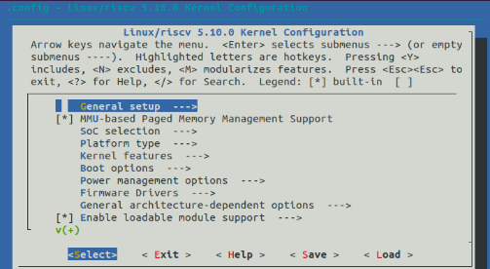
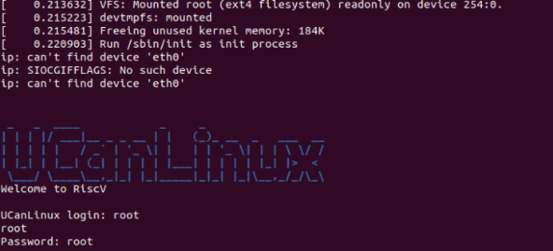
安装RISC-V工具链
配置Linux内核并编译
启动Linux系统

Slide 16

用户进程 T
追踪进程
$$Read(fd, buf, size )$$
ptrace_notify
sys_read
ptrace_notify
waitpid(T)
（数据重定向到临时缓存）
Ptrace(T, CONT_SYSCALL)
Waitpid(T)
N = syscall_result_reg
（N复制到buf）
Ptrace(T, CONT_SYSCALL)
收集不确定信息
读取记录信息

Slide 17

用户进程 T
$$Read(fd, buf, size )$$
syscall_hook( )
（数据重定向到临时缓存）
secomp_bpf filter - Allow
sys_read
N = syscall_result_reg
（N保存到buf）
收集不确定信息
读取记录信息

Slide 18
用户进程 T
用户进程 T
read(fd, buf, size )
syscall_hook( )
（数据重定向到临时缓存）
（触发 SWITCH事件）
secomp_bpf filter - Allow
sys_read
SWITCH
ptrace_notify
追踪进程
waitpid(T)
（T进程在系统调用缓存区
阻塞）
T2 = Waitpid(-1)
（开始记录T2进程系统调用）
ptrace(T2, CONT_SYSCALL)
用户进程 T2
futex_wait( )
ptrace_notify
sys_futex
ptrace_notify

Slide 19
Docker
用户进程
追踪进程
LXC
拦截不确定性
不确定性来源
数据竞争、系统调用、信号、标识符、文件系统等

Slide 20
Docker
Docker
用户进程
追踪进程
LXC
拦截不确定的x86指令
x86 指令
RISC-V指令
QEMU
二进制翻译
主机操作系统（OS）
RISC-V 处理器

Slide 21
x86指令
二进制翻译器
侦测代码
指令码
上下文切换
缓存区
QEMU
二进制翻译
RISC-V 指令

Slide 22
Docker
用户进程
追踪进程
LXC
拦截不确定的x86指令
x86 指令
RISC-V指令
QEMU
二进制翻译
主机操作系统（OS）
RISC-V 处理器

Slide 24











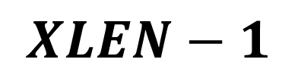



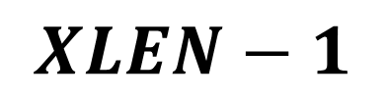
$$XLEN−1$$
$$0$$
$x0$/ $zero$
$$x1$$
$$x2$$
$$x3$$
31
25
24
20
19
15
14
12
11
7
6
0
$$x4$$
funct7
rs2
rs1
funct3
rd
opcode
R
···
$$x5$$
imm[11:0]
rs1
funct3
rd
opcode
I
imm[11:5]
rs2
rs1
funct3
imm[4:0]
opcode
S
$$x1$$
imm[31:12]
rd
opcode
U
$$x2$$
$$x3$$
$$x4$$
$$x5$$
$$XLEN−1$$
$$0$$
$$pc$$

